Slide 1
Neuroverkot
Mitä ne ovat ja kuinka ne toimivat?

Slide 2
Kysymys: Mitä piirteitä löydät erilaisista vaatekappaleista?
Vaatteita voidaan luokitella erilaisten ominaisuuksien perusteella.
Jokaisessa luokassa on jokin ominaisuus tai ominaisuuksia.
Osaammekin päätellä tiettyjen vaateominaisuuksien perusteella kyseessä olevan vaatteen
Esimerkiksi vaate, joka on tuulenpitävä ja sisältää taskuja on todennäköisemmin takki, kuin t-paita.
Luokittelua olemmekin oppineet jo pienestä lähtien, mutta kuinka luokittelua voitaisiin opettaa tietokoneelle?

Slide 3
Luokittelu koneoppimisella
Aivot ovat ihmisen oppimisen keskus ja ne koostuvat hermosoluista eli neuroneista ja neuroneita yhdistää synapsit.
Neuroverkot ovat koneoppimisen osa-alue, jotka matkivat aivojen kykyä oppia.
Kuten aivot, neuroverkot oppivat kokemuksen perusteella.
Neuroverkkoja hyödynnetään myös luokittelutehtävissä.

Slide 4
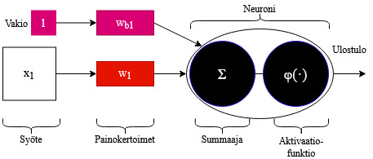
Neuroverkko koostuu yksittäisistä neuroneista, jotka sisältävät syötteen (ominaisuus), painokertoimen, summaajan, aktivaatiofunktion ja vakioarvon (bias).
Syöte kerrotaan painokertoimien arvolla ja jokainen tulo summataan.
Lopuksi saatu summa syötetään aktivaatio-funktiolle.

Slide 5
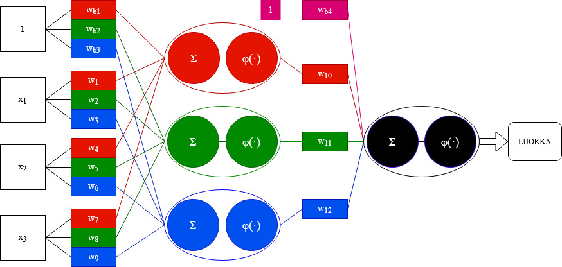
Yksittäisiä neuroneita yhdistämällä muodostetaan neuroverkko.
Kuvan neuroverkko ottaa kolme syötettä, joiden perusteella neuroverkko laskee ja palauttaa todennäköisimmän luokan, joka syötteillä saataisiin.

Slide 6
Neuroverkon opetus
Syötteet | Luokkatunnus
Onko sisällä pidettävä? | T-Paita
Onko tuulenpitävä? | Takki
Löytyykö taskuja? | Housut
Ennen kuin neuroverkko osaa luokitella, tulee neuroverkossa olevat painokertoimet säätää kohdilleen.
Neuroverkko täytyy opettaa laskemaan oikeat painokertoimet, jotta syötteillä saataisiin toivottu luokka.
Neuroverkko saa tietoa itselleen opetusdatasta, joka koostuu vain syötteistä ja lopputuloksesta eli luokasta.
Opetusdatasta saadulla tiedoilla voidaan määrittää tuloksen virhe, jonka jälkeen neuroverkko saa tiedon miten painokertoimia tulisi säätää.

Slide 7
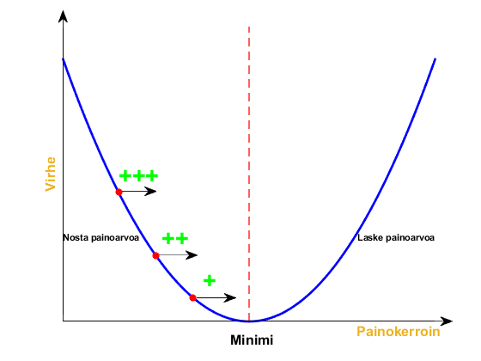
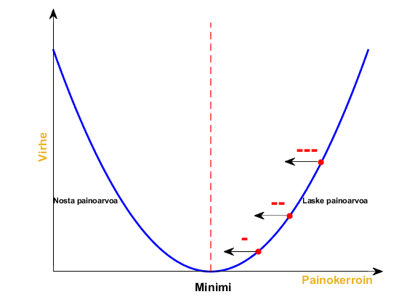
Opetusvaiheessa neuroverkko säätää painokertoimia tavoitteena löytääkseen virheen minimin.
Virheen minimin löytämiseen tarvitaan parabeelin pohjan suunta.

